Slide 1
2 AC
4
Chapitre 2
Les interactions entre les géosphères de la Terre.
Tâche 5
Décrire les processus impliqués dans la formation des roches métamorphiques.

Slide 4



Slide 5
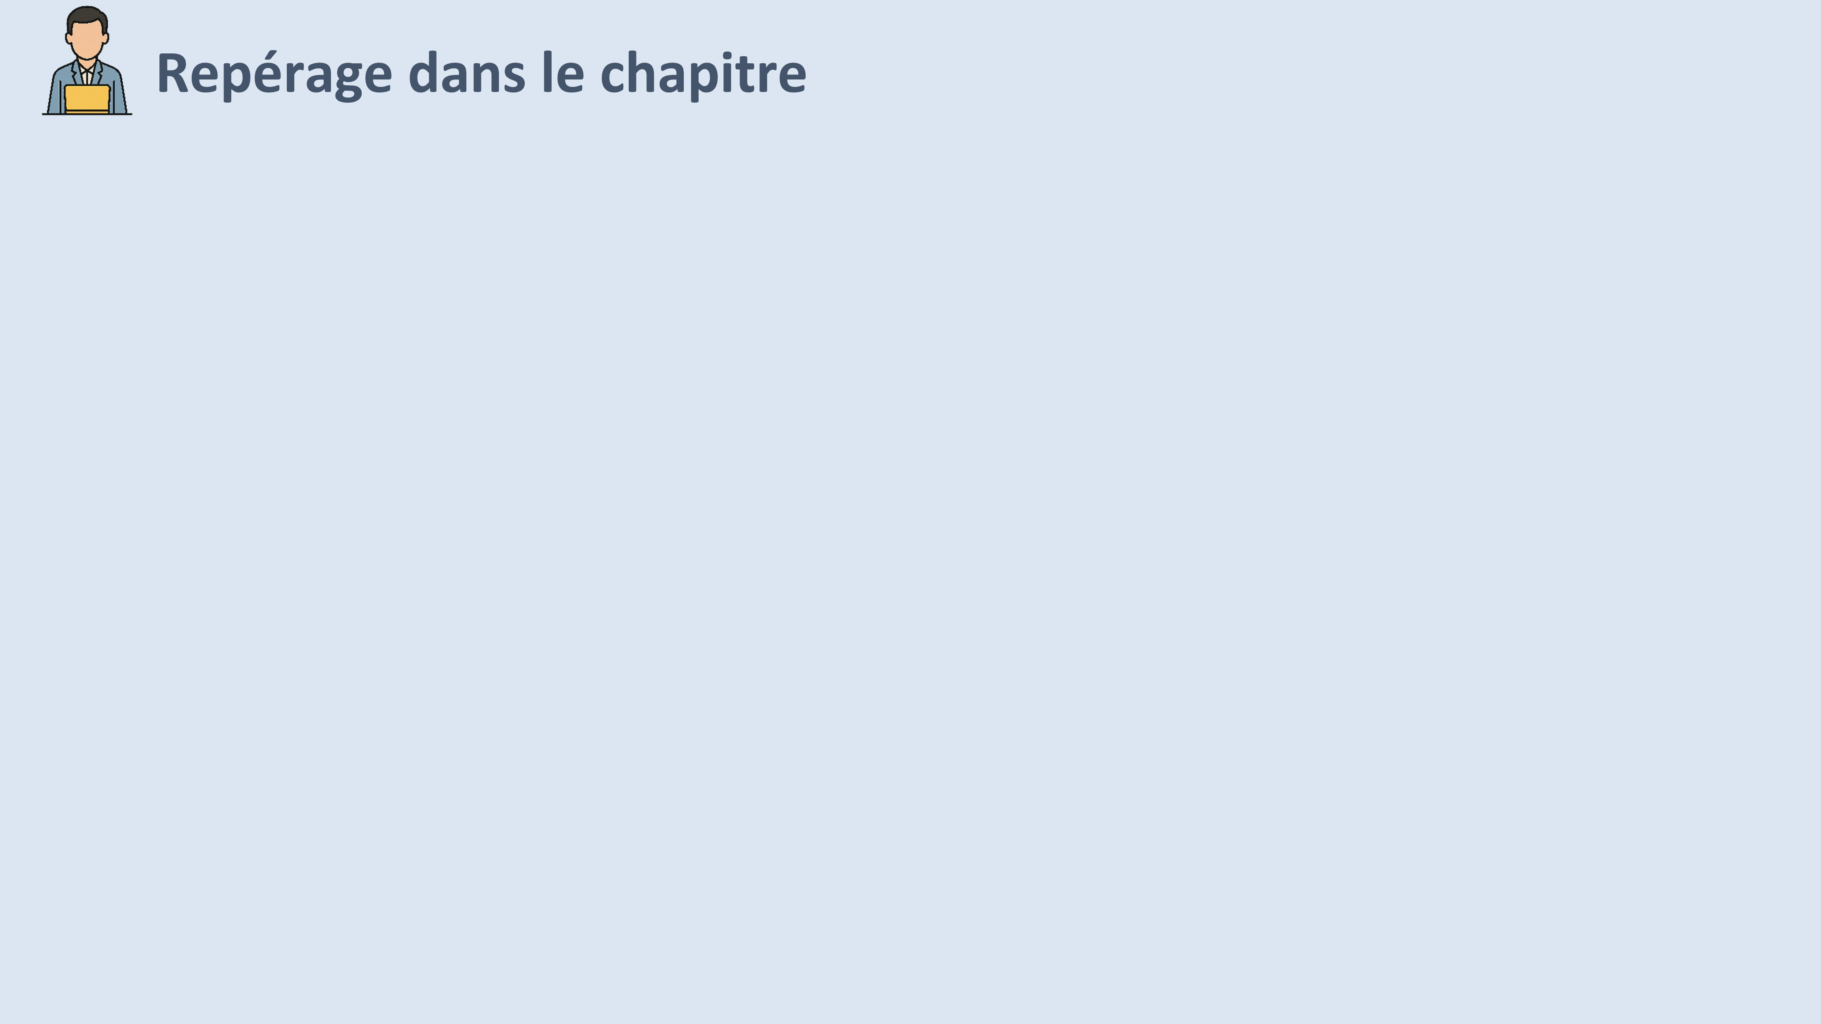
Chapitre 2: Les interactions entre les géosphères de la Terre.
Séquence 1: Cycle des roches
Tâche 4
Décrire les processus impliqués dans la formation des roches sédimentaires.
Tâche 5
Décrire les processus impliqués dans la formation des roches métamorphiques.
Tâche 6
Décrire les processus impliqués dans la formation des roches magmatiques.
Tâche 7
Réaliser un schéma de synthèse du cycle des roches.
Séquence 2: Cycle de l’eau

Slide 6
Tâche à réussir
La tâche à réussir pendant la séance :
Décrire les processus impliqués dans la formation des roches métamorphiques.
Roche métamorphique
Enfouissement
Pression
Température
Réorganisation
Foliation
Notions clés
Stratégies et outils didactiques
Les stratégies enseignées pendant le modelage et pratiques pendant la séance sont :
Identification des facteurs responsables de la formation d’une roche métamorphique.
Description du processus de formation de roches métamorphiques.
Les outils:
Modèle de processus de formation des roches métamorphiques.
Carte lexicale.
Fiche technique.
Eléments de feedback
Pendant le feedback, attirer l’attention des élèves sur les erreurs fréquentes :
Toutes les roches métamorphiques sont feuilletées ou en couches.
Le métamorphisme est un changement rapide.

Slide 7
Le feedback ne doit pas être un jugement sur l’élève ni sur ses capacités
Le feedback est une opportunité d’apprentissage pour les élèves en exploitant des erreurs ou de bonnes réponses
Le feedback permet aux élèves d’être conscients des critères de réussite d’une tâche
Le feedback encourage les élèves à identifier les erreurs à ne pas reproduire, ou alors les bonnes pratiques à renforcer
Demander aux élèves de justifier leurs réponses et de verbaliser leur raisonnement
Donner des feedbacks aux élèves de manière instantanée à chaque fois que l’occasion se présente (ne pas laisser passer des erreurs)
Donner un feedback spécifique, détaillé et objectif aux élèves:
  « Voici pourquoi c’est une bonne réponse »; « Voici ce que tu as bien fait … »
  « Voici pourquoi c’est une réponse incomplète. Voici l’erreur »
Ne pas donner de feedback ou donner du feedback de manière occasionnelle seulement
Donner un feedback générique sans préciser pourquoi: « Bien »; « C’est faux » ; « Excellent »
Porter un jugement de valeur sur l’élève: « Tu es intelligent »; « Tu es paresseux »; …
S’adresser uniquement à l’élève concerné
« Banque des pratiques pédagogiques efficaces »

Slide 8
10 min
10 min
05 min
10 min
10 min
05 min

Slide 9
10 min

Slide 10
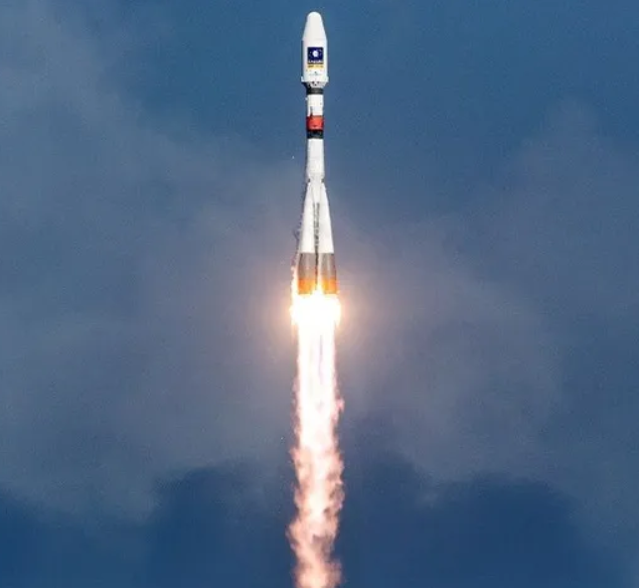
Bonjour! Prêts pour démarrer notre séance? Allons-y!

Slide 11
2 min

Slide 12




Qui peut me rappeler la signification de ces icônes?
Demander à 3 élèves au hasard

Slide 13

Parfait !!
Demander à 3 élèves au hasard
Je travaille en binômes
Les élèves travaillent en autonomie

Slide 14
4 min

Slide 15

Commençons par cette question.
Accorder quelques secondes de réflexion aux élèves, puis les inviter à noter la lettre la bonne réponse sur leurs ardoises .
1. Choisissez la bonne réponse :
On trouve dans la nature :
a
Un seul type de roches.
b
Deux types de roches.
c
Trois types de roches.

Slide 16
Parfait ! Il y a trois types de roches dans la nature : les roches sédimentaires, métamorphiques et magmatiques.
Se limiter a donner seulement les types sans entrer dans les caractéristiques de chaque type.
On trouve dans la nature :
a
Un seul type de roches.
b
Deux types de roches.
c
Trois types de roches.

Slide 17
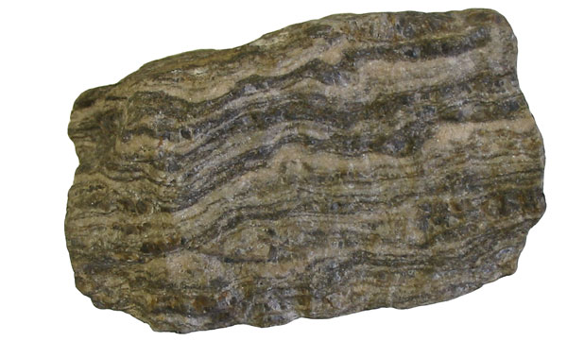
Une autre question.
Accorder quelques secondes de réflexion aux élèves, puis les inviter à noter la lettre de la bonne réponse sur leurs ardoises .
2. Choisissez la bonne réponse :
Les roches métamorphiques se forment :
a
En surface
b
En profondeur

Slide 18
Très bien ! Contrairement aux roches sédimentaires, les roches métamorphiques se forment en profondeur.
Se limiter au lieu de formation sans entrer dans les détails.
Les roches métamorphiques se forment :
a
En surface
b
En profondeur

Slide 19
Répondez à cette question.
Accorder quelques secondes de réflexion aux élèves, puis les inviter à noter la lettre la bonne réponse sur leurs ardoises.
3. Répondez par « vrai » ou « faux »:
Certaines roches métamorphiques se caractérisent par la présence d’une foliation :
a. Vrai
b. Faux

Slide 20
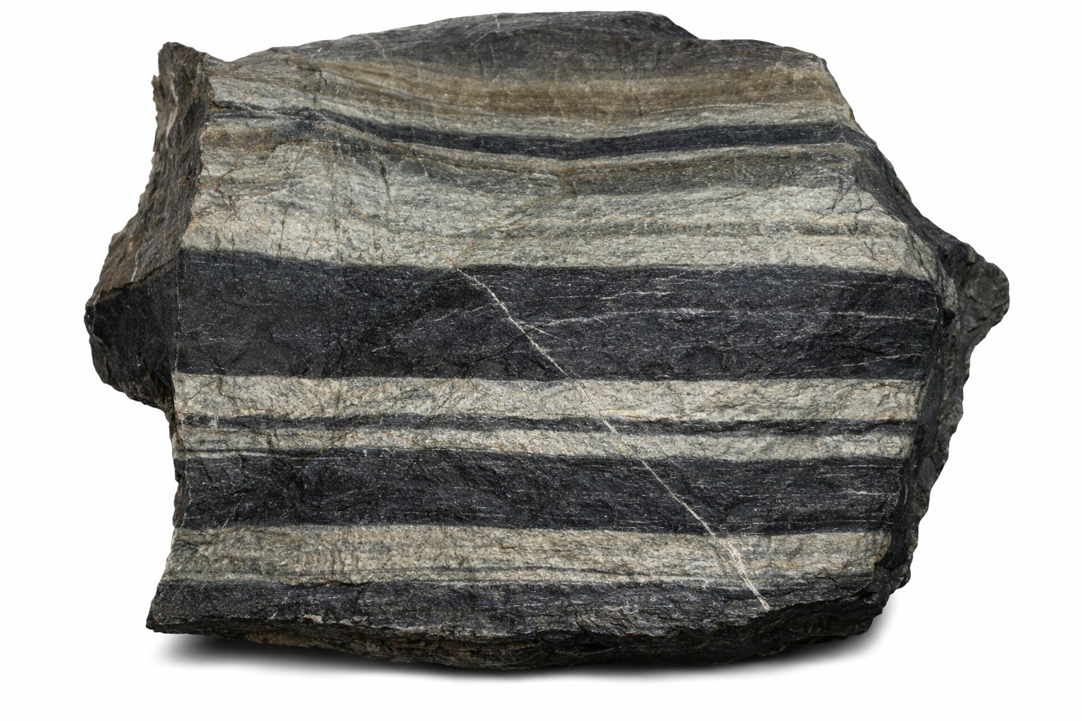
C’est correct, la foliation est l’aspect en couches ou en feuillets au niveau de la roche.
Se baser sur l’image de la roche pour montrer la foliation.
Les roches métamorphiques se caractérisent par la présence d’une foliation
a. Vrai
Feuillet
b. Faux

Slide 21

On termine avec une dernière question d'appariement.
Accorder quelques secondes de réflexion aux élèves. Ensuite inviter 3 au hasard à passer au tableau.
4. Reliez chaque type de roche à la caractéristique correspondante:
Roches
Caractéristique
Sédimentaires
a
1
Grande dureté
Métamorphiques
b
2
Faible dureté
Magmatiques
c

Slide 22
Les roches métamorphiques et magmatiques ont une grande dureté, c’est-à-dire qu’elles sont difficiles à casser, contrairement aux roches sédimentaires.
Se limiter à la caractéristique sans expliquer son origine.
Roches
Caractéristique
Sédimentaires
a
1
Grande dureté
Métamorphiques
b
2
Faible dureté
Magmatiques
c

Slide 23
Activité
préparatoire
3 min

Slide 24
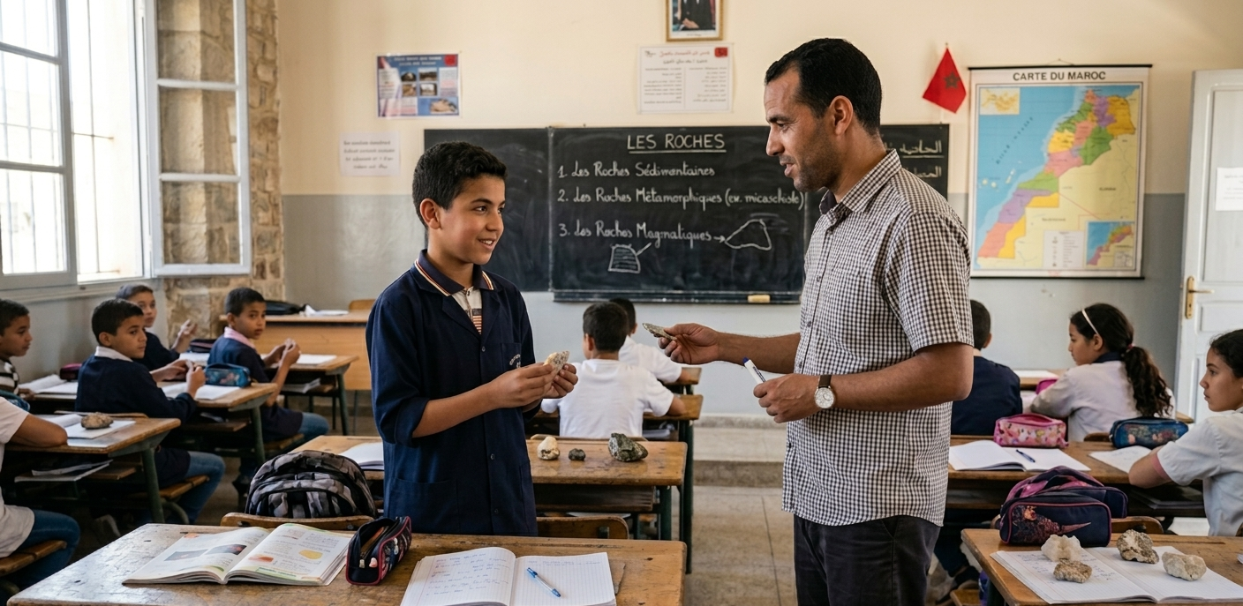
Lisons le dialogue :
Faire émerger les représentations des élèves concernant le processus de la formation de cette roche métamorphique.
Monsieur, cette roche ne ressemble pas aux roches sédimentaires.. comment s'appelle-t-elle ?
C’est une roche métamorphique formée dans des conditions différentes.
D’accord… mais quelles conditions ? Et comment on reconnaît une roche métamorphique ?

Slide 25
1 min

Slide 26
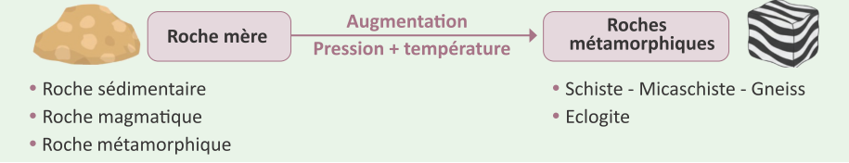
A la fin de cette séance, vous serez capables de :
Déclarer clairement l’objectif de la séance, expliquer cela avec des phrases simples et claires.
Décrire les processus impliqués dans la formation des roches métamorphiques.

Slide 27
10 min

Slide 28
5 min

Slide 29
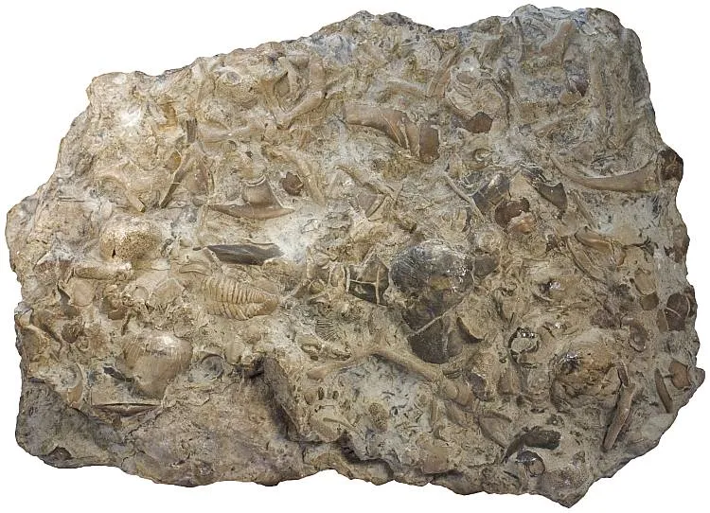
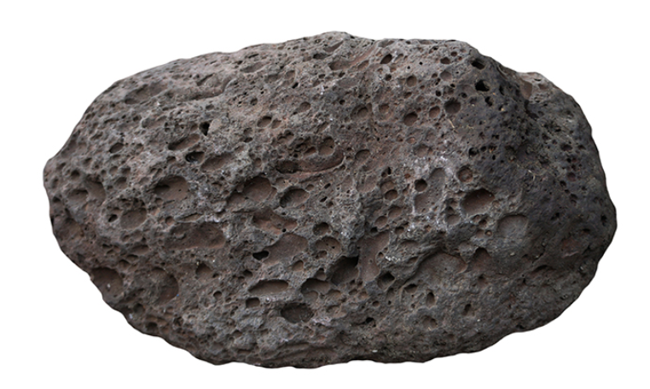
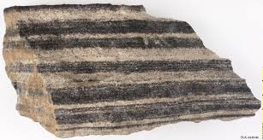
Lors de la séance précédente, nous avons vu qu’il existe trois types de roches. Aujourd’hui, nous allons nous intéresser aux roches métamorphiques.
Types de roches dans la nature et leurs caractéristiques
Roches sédimentaires
Roches métamorphiques
Roches magmatiques
Origine
Sédiments
Roches préexistantes
Magma liquide
Lieu de formation
Surface
Profondeur
Profondeur
Présence de fossiles
Oui
Non
Non
Présence de foliation
Non
Oui
Non
Dureté
Faible
Grande
Grande

Slide 30
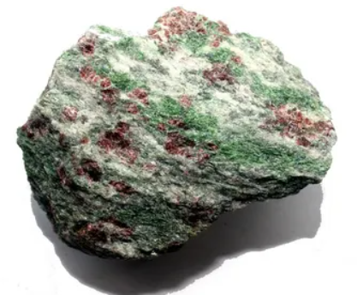
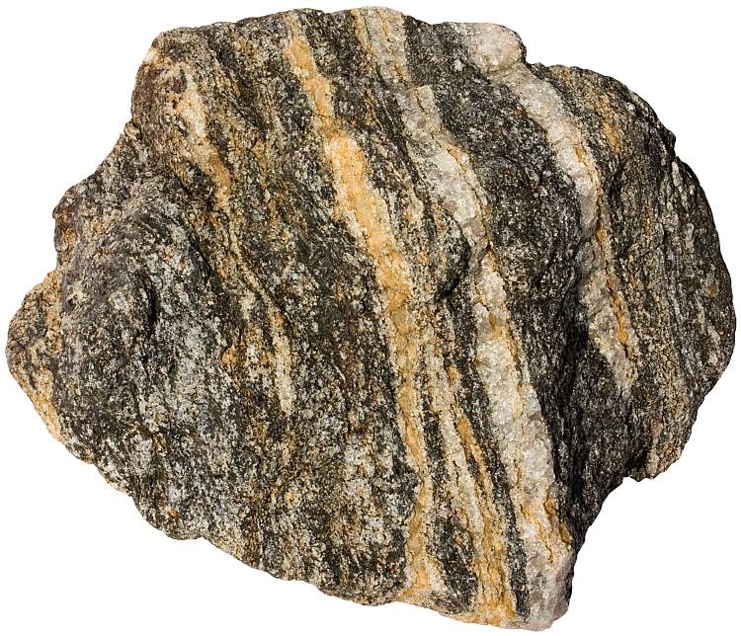
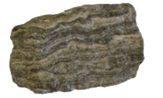
Pour commencer, il faut préciser deux notions importantes.
Préciser que le métamorphisme se fait à l’état solide, sans que la roche se transforme en magma.
Métamorphisme التحول
Exemple de roches métamorphiques
Transformation de roches préexistantes sous l’effet de changements de pression et de température, à l’état solide.
Gneiss
Éclogite
Micaschiste
Foliation التوريق
Aspect en couches ou en feuillets au niveau d’une roche métamorphique.

Slide 31

Traitons maintenant les processus impliqués dans la formation des roches métamorphiques.
Rappel
Condition
Exemple 1
Exemple 2
Roche sédimentaire
Roche mère
Changement de l’aspect
Roche magmatique
Roche métamorphique
Roche métamorphique
Le métamorphisme est accompagné par un changement d’aspect, à l’état solide

Slide 32


Passons maintenant aux conditions nécessaires pour la transformation de la roche mère en roche métamorphique.
Rappel
Condition
Exemple 1
Exemple 2
Surface de la Terre
Roche mère
Enfouissement
Pression Bar
Température
Pression
Profondeur
Intervention des deux facteurs
Roche métamorphique
Durant l’enfouissement d’une roche la pression et la température changent avec la profondeur

Slide 33

On distingue un cas dans lequel les deux facteurs sont principaux (dominants) :
Rappel
Condition
Cas 1
Cas 2
Pression Bar
Température
Pression
Deux facteurs dominants
Roche mère
Enfouissement
Roche
métamorphique
Profondeur
(30-40km)
La roche change d’organisation et devient feuilletée.
La roche subit de fortes pressions et une température élevée, sans fondre

Slide 34
Il existe un deuxième cas où un seul facteur est dominant.
Rappel
Condition
Cas 1
Cas 2
Océan
Pression Bar
Roche mère
Température
Pression
Enfouissement
Un facteur dominant
Roche
Métamorphique
Profondeur
(70-80 km)
La roche subit de fortes pressions, sans fondre
La roche change d’organisation et devient feuilletée.

Slide 35
On récapitule.
Processus de formation des roches métamorphiques

Slide 36
5 min

Slide 37
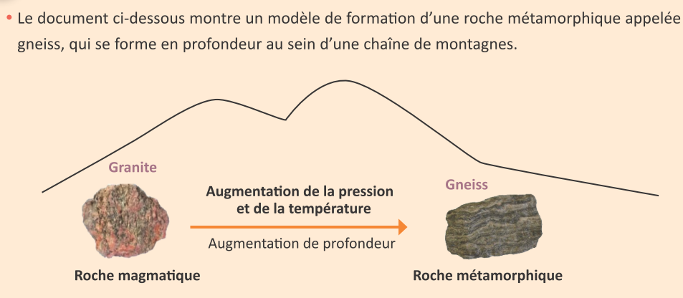
Notre tâche consiste à décrire les processus impliqués dans la formation des roches métamorphiques.
Indiquer les différents supports utilisés et les étapes à suivre pour réaliser cette tâche.
Tâche à réussir
Support :
Modèle de formation des roches métamorphiques
Je réalise ma tâche
en répondant aux deux consignes :
1- J’identifie les facteurs responsables de la formation d’une roche métamorphique.
2- je décris les processus impliqués dans la formation de cette roche métamorphique.

Slide 38
Pour la première consigne, afin d’identifier les facteurs responsables de la formation d’une roche métamorphique, je dois les repérer dans le document.
.
1
À partir du document, Identifiez les facteurs responsables à de la formation du Gneiss.
a
Je repère ce qui est écrit sur les flèches indiquant l'enfouissement de la roche.
b
Je détermine les facteurs responsables de la formation de la roche concernée.
Facteur 1
Augmentation de la pression
Enfouissement
Facteur 2
Augmentation de la température

Slide 39
Ensuite, je décris le processus de la formation du Gneiss.
.
2
Décrivez ce qui se passe lors de la formation du Gneiss, en complétant les phrases suivantes.
b
Je décris le nouvel aspect de la roche et je la nomme.
a
Je précise les conditions de la transformation du Granite à partir du document.
Le Granite (la roche mère), s’enfouit en profondeur, subit de fortes pressions et une température élevée, sans fondre.
Sous ces conditions, la roche se réorganise et prend un aspect feuilleté, c’est-à-dire avec des couches: elle devient alors du Gneiss.
……….….
……………….
…………………………..….
……………….
……………….
…………….
…………….

Slide 40
Pour terminer, voici les deux étapes, que j’ai suivies pour répondre à la tâche demandée.
1
J’identifie les facteurs responsables de la formation d’une roche métamorphique.
2
je décris les processus impliqués dans la formation de cette roche métamorphique.

Slide 41
05 min

Slide 42
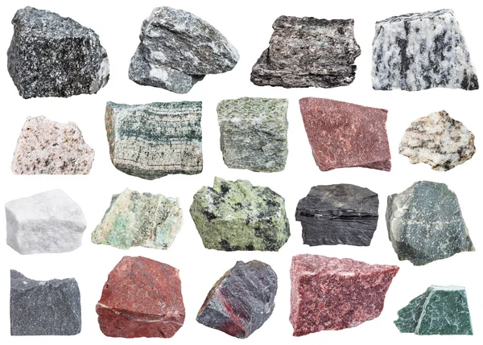
Vérifions maintenant est-ce que vous avez bien compris. Répondez à la question suivante:
Clarifier la question et, si nécessaire, recourir à l’alternance linguistique. Inviter les élèves à utiliser leurs ardoises.
1. Choisissez la bonne réponse :
Les roches métamorphiques se forment à partir:
a
Du magma liquide
b
De roches préexistantes
c
De sédiments récents

Slide 43
Excellent travail !
Expliquer davantage si nécessaire
Les roches métamorphiques se forment à partir:
a
Du magma liquide
b
De roches préexistantes
c
De sédiments récents

Slide 44
Répondez à la question suivante:
Clarifier la question et, si nécessaire, recourir à l’alternance linguistique. Inviter les élèves à utiliser leurs ardoises.
2. Choisissez la bonne réponse :
Les facteurs responsables de la formation des roches métamorphiques sont :
a
L’érosion et le transport
b
La pluie et le vent
c
La pression et la température

Slide 45
La bonne réponse est c. Pendant l’enfouissement de la roche mère, la pression et la température varient en fonction de la profondeur.
Les facteurs responsables de la formation des roches métamorphiques sont :
a
L’érosion et le transport
b
La pluie et le vent
c
La pression et la température

Slide 46
Répondez à la question suivante:
Accorder quelques secondes de réflexion aux élèves, puis les inviter à répondre en levant la main.
3. Répondez par « vrai » ou « faux »:
Le métamorphisme provoque la fusion de la roche mère:
a. Vrai
b. Faux

Slide 47
Parfait ! La proposition est fausse.
Expliquer davantage si nécessaire.
Le métamorphisme provoque la fusion de la roche mère:
a. Vrai
b. Faux

Slide 48
On termine avec une dernière question d'appariement.
Accorder quelques secondes de réflexion aux élèves. Ensuite inviter 3 au hasard à passer au tableau.
4. Reliez chaque terme à sa définition.
Terme
Définition
Métamorphisme
a
1
Aspect en couches de la roche
Enfouissement
b
2
Transformation sous pression et température à l’état solide
Foliation
c
3
Descente de la roche en profondeur

Slide 49
Très bien !
Expliquer davantage si nécessaire.
Terme
Définition
Métamorphisme
a
1
Aspect en couches de la roche
Enfouissement
b
2
Transformation sous pression et température à l’état solide
Foliation
c
3
Descente de la roche en profondeur

Slide 50
10 min

Slide 51
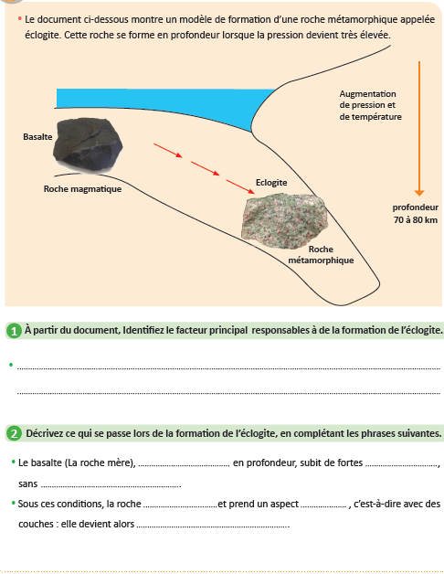
Maintenant, vous allez travailler en binôme. Chacun prend un moment pour réaliser l’activité de la page 75 sur le livret. Ensuite, vous comparez vos réponses en justifiant.
Rappeler aux élèves qu’ils doivent d’abord observer et de repérer les éléments du document avant de réaliser la tâche. Expliquer les mots difficiles.
Page 75

Slide 52

Le temps est terminé.
Temps Écoulé

Slide 53
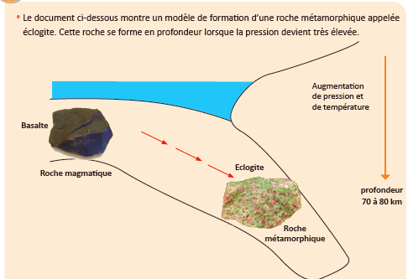
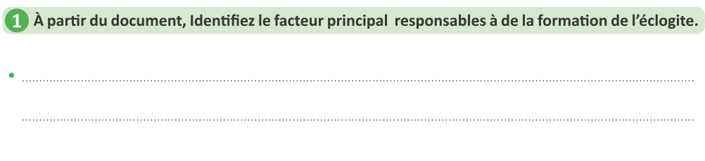
Correction.
Inviter les élèves à passer au tableau pour rédiger leurs réponses.
Augmentation de la pression

Slide 54
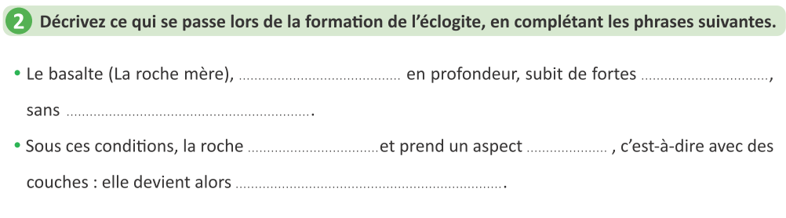
Correction.
Inviter les élèves à passer au tableau pour rédiger leurs réponses.
s’enfouit
pressions
fondre
se réorganise
feuilleté
Éclogite

Slide 55
10 min

Slide 56


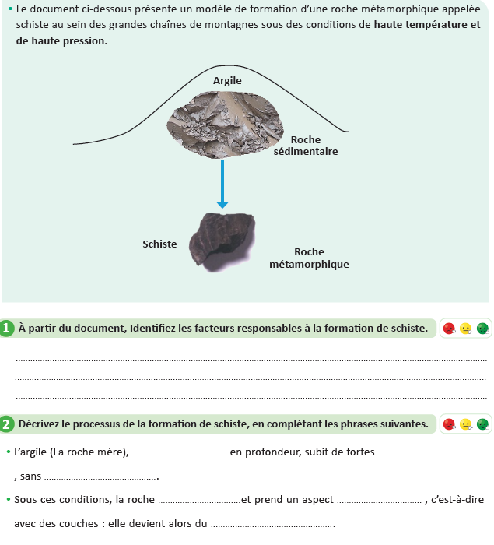
Maintenant, vous allez travailler chacun pour soi; prenez l’activité de la page 76 sur le livret.
Circuler entre les rangs, cibler les élèves en difficulté, Insister sur le travail individuel. Inciter les élèves à demander de l'aide en cas de besoin.
Page 76

Slide 57
Le temps est terminé.
Temps Écoulé

Slide 58
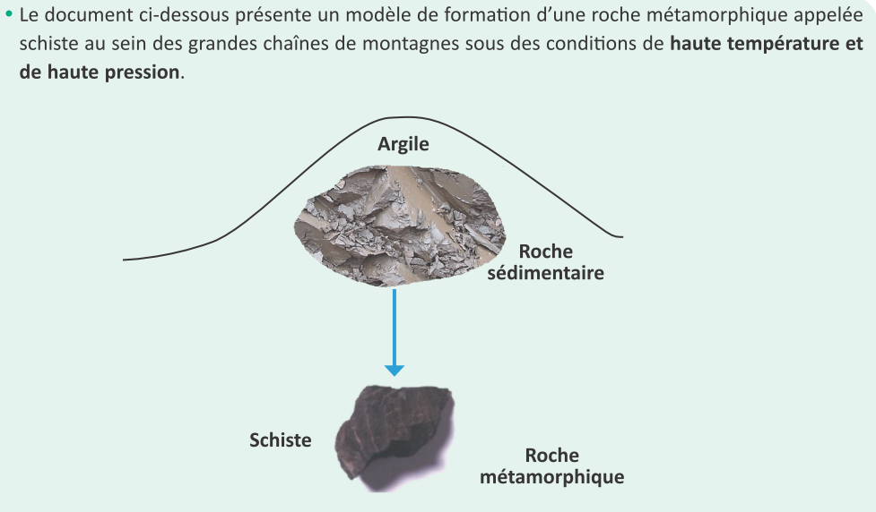
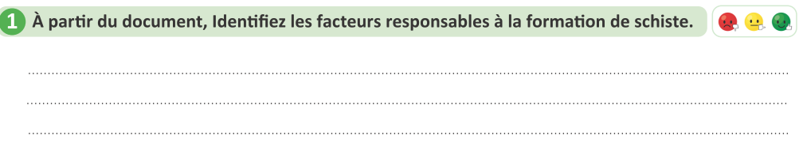
Correction.
Inviter les élèves à passer au tableau pour rédiger leurs réponses. puis à recopier la correction sur les livrets.
Une haute température
Une haute pression

Slide 59
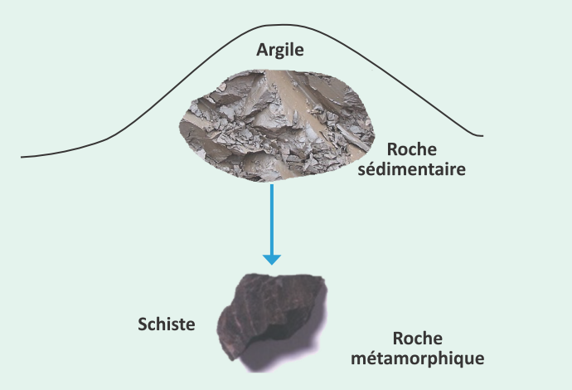
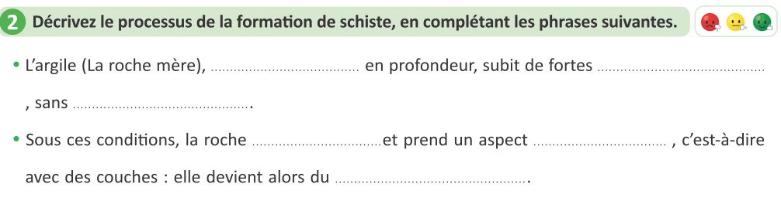
Correction.
Inviter les élèves à passer au tableau pour rédiger leurs réponses, puis à recopier la correction sur les livrets.
s’enfouit
Pressions et de fortes températures
fondre
se réorganise
feuilleté
Schiste

Slide 60
05 min

Slide 61

Qui peut me dire ce que nous avons appris aujourd’hui?

Slide 62

Avant de finir, faisons un petit résumé ensemble !
Donner un rappel de la séance.
Décrire les processus impliqués dans la formation des roches métamorphiques.

Slide 63
Voici les étapes que j’ai suivies pour résoudre ma tâche:
1
J’identifie les facteurs responsables de la formation d’une roche métamorphique.
2
je décris les processus impliqués dans la formation de roches métamorphiques.

Slide 64

Et on termine par cette carte lexicale.
Faire participer les élèves à la lecture de la carte.
MA CARTE LEXICALE
Verbes de consigne
Termes thématiques :
Identifier
Décrire
Ma tâche :
Roche métamorphique
Décrire les processus impliqués dans la formation des roches métamorphiques.
Vocabulaire scientifique
Métamorphisme
Enfouissement
Réorganisation
Foliation
Structures pour répondre
Mots pour décrire
La roche ……..s’enfouit en profondeur, subit de fortes …………………., sans fondre.
La roche …………se réorganise et prend un aspect ………………….
Forte
Elevée

Slide 65

C’est la fin de notre séance. N’oubliez pas de réviser votre leçon.
inciter les élèves à faire l’exercice à la maison, puis clôturer la séance..

